Slide 1

CEO 기술 세션
Predictive Analytics
빅데이터분석컨설팅팀
위동윤 과장
2016. 11. 09.

Slide 2
목 차
개요
예측 분석 프로세스
보험 FDS 구현 사례
통신사 해지방어 구현 사례
시사점

Slide 3
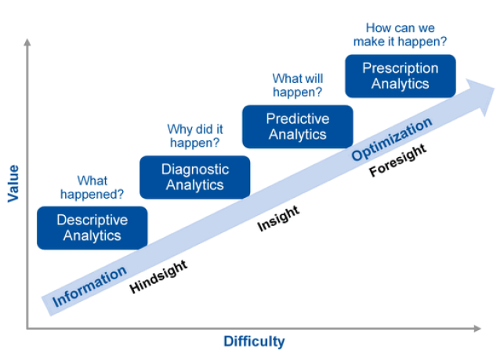
1. 개요
고급분석의 발전
분석(Analytics)는 최적의 의사결정을 내리기 위해 수학적, 논리적 기법을 이용하는 프로세스임
적용 목적에 따라 설명 분석, 진단 분석, 예측 분석, 처방 분석으로 구분됨
의사결정의 최적화에 목적이 가까워질수록 적용 난이도와 그에 따른 가치가 증가함
Analytics Ascendancy Model ¹⁾
1) Predicts 2013: Information Innovation, Gartner, 2012

Slide 4
1. 개요
고급분석 비교
Predictive Analytics는 미래를 예측하기 위한 목적으로 통계 모델링을 통해 예측 모델을 구현함
: 특정변수들 간의 관계를 모델로 정의함
 | 목적 | 수학적 표현 | 기법
Descriptive | 과거에 발생한 사건에 대한 인사이트 발견 | 수많은 변수 중 종속변수 Y에 영향을 미치는 변수 독립변수 X를 발견 | 데이터 통합 및 데이터 마이닝
Predictive | 미래에 어떤 사건이 일어날지에 대한 예측 | 종속변수 Y와 독립변수 X 간의 관계에 대한 해석 | 통계 모델링 및 머신러닝
Prescriptive | 미래에 어떤 사건이 일어나기 위해 어떤 일을 해야 하는지 의사결정 | 종속변수Y와 독립변수 X의 관계를 이용한 목적 최적화 | 최적화, 시뮬레이션 알고리즘

Slide 5
1. 개요
고급분석 기법 비교
Predictive Analytics는 변수들 간의 관계를 정의하기 위해, 관계에 따라
: 시계열 분석, 연관관계 분석, 인과관계 분석에 해당하는 알고리즘을 적용하여 모델을 구현
빅데이터 처리기술, 컴퓨팅 하드웨어 발전에 따라 머신러닝 알고리즘이 주목을 받고 있음
 | 분석 기법 | 통계 및 머신러닝 | 딥러닝
Descriptive | 통계 분석 | T-test ANOVA 분석 상관분석 WOE/IV 분석
Predictive | 시계열 분석 | ANOVA, BASS diffusion
 | 연관관계 분석 | PCA
 |  | H-clustering K-Means | Deep Belief Neural Network
 | 인과관계 분석 | Decision Tree Logistic regression Random Forest | CNN (Convolutional Neural Network) RNN (Recurrent Neural Network)
Prescriptive | 비즈니스 룰
 | 최적화 | Reinforcement learning | Deep Q-Learning
Unsupervised
Learning
Supervised
Learning

Slide 6
2. 예측 모델 구현 프로세스
개요
예측 모델의 목적에 부합하는 모델링 알고리즘 선택하고 모델을 구현함
■ 예측모델 구현 프로세스
예측모델 구현의 목적과 문제를 정의
데이터 현황 파악 및 문제 조건에 적합한 모델 구현 계획 수립
시스템 조건 및 제약사항, 모델 평가 방법 정의
문제 정의 및
계획수립
데이터 검증 및
전처리
데이터 정합성, 아웃라이어/결측데이터 유무 등 데이터 품질 검증
데이터 특성 파악 및 변환 (비정형 데이터 변환)
변수 선정
모델 알고리즘에 적합한 변수 선정
학습 데이터/테스트 데이터 분리
모델링
모델 파라미터 최적화
모델 중간평가 및 개선
모델 평가 및 적용
정의된 평가방법으로 모델 평가
모델 적용

Slide 7
2. 예측 모델 구현 프로세스
모델 분류
예측 모델의 목적에 따라 모델링 알고리즘은 크게 3가지로 분류
연관관계
분석
독립변수 X 상호간의 관계를 모델링
명시적인 종속변수 Y가 없음
PCA
Hierarchy Clustering
인과관계
분석
독립변수 X와 종속변수 Y 간의 관계를 모델링
명시적인 독립변수 X, 종속변수 Y 존재
로지스틱 회귀분석
Predictive Analytics
Decision Tree
Random Forest
인공신경망
시계열
분석
연속된 Y변수 간의 관계를 모델링
독립변수 X가 없음
SARIMA
Bass 확산 모형

Slide 8
2. 예측 모델 구현 프로세스
프로젝트 별 알고리즘 적용 사례
프로젝트의 목적에 적합한 알고리즘 적용
알고리즘
프로젝트 사례
연관관계
분석
PCA
Hierarchy Clustering
보험 FDS 프로젝트 사례
인과관계
분석
로지스틱 회귀분석
Predictive Analytics
Decision Tree
Random Forest
통신사 해지방어 프로젝트 사례
인공신경망
시계열
분석
SARIMA
Bass 확산 모형

Slide 9
2. 예측 모델 구현 프로세스
목적에 따른 알고리즘 선택
목적 및 요구사항
알고리즘
사기 유형 클러스터링
PCA
보험 FDS 프로젝트 사례
사기 위험도 예측
Hierarchy Clustering
조사범위 가이드
로지스틱 회귀분석
Decision Tree
해지 위험인자 설명
통신사 해지방어 프로젝트 사례
Random Forest
해지 위험도 예측
인공신경망

Slide 10
보험 FDS 구현 사례
통신사 해지방어모델 구현 사례

Slide 11
3. 보험 FDS 구현사례
프로젝트 개요
보험 청구건의 특성을 이용해 해당 청구건의 사기유형과 사기여부를 예측
사기의 종류가 다양하기 때문에 유사한 사기유형끼리 군집화 → n개의 사기유형군 분류
사기유형군 별로 사기위험 예측모델 구현
구현
알고리즘
구현 결과
데이터
독립변수 X
예측모델
종속변수 Y’
종속변수 Y
사고 정보
2.모델링
예측 모델 1
사기유형군 1
사기 여부
1.사기유형
클러스터링
사기 여부
예측
계약 정보
보험 청구건
예측 모델 2
사기 여부
예측
사기유형군 2
사기 여부
사기 여부
재해자 인적정보
예측 모델 n
사기 여부
예측
사기유형군 n
사기 여부
재해자 이력

Slide 12
3. 보험 FDS 구현사례
1) 사기유형 클러스터링
■ 사기유형 클러스터링
■ 클러스터링 프로세스
클러스터링
유사한 개체들끼리 그룹을 만드는 것
사기유형 간 유사도를 어떻게 계산할 수 있을까?
정량적으로 계산하기 위해 벡터 형태로 변환
벡터 간 유사도(거리) 계산
사기유형을 어떻게 벡터로 만들까?
사기유형을 설명할 수 있는 데이터는 X변수 뿐
특정 X 변수가 갖는 변별력이 사기유형을 표현
각 변수가 사기여부에 대해 갖는 변별력 지표
= IV(Information Value)
각 사기유형을 IV값으로 벡터화하자
데이터
사기유형 별 분류
사기유형 별 IV 벡터 계산
IV 벡터 차원 축소
PCA 차원축소
사기유형 클러스터링
Hierarchy Clustering

Slide 13
3. 보험 FDS 구현사례
1) 사기유형 클러스터링
■ 데이터 파악 (자동차 사고 예시)
청구일련번호 + 사고정보 + 계약정보 + 재해자 인적정보 + 재해자 이력 + 보험사기 여부(사기유형 8종)
독립변수(X)
종속변수(Y)
청구번호 | 계약만기 잔여개월 | 청구금액 | 연령 | 보험금 지급건수 | 보험사고 건수 | … | 보험사기
1 | 2개월 | 5000만원 | 35 | 2 | 0 | … | 허위사고
2 | 34개월 | 300만원 | 70 | 0 | 0 | … | -
3 | 1개월 | 1000만원 | 42 | 0 | 1 | … | 병원비 과장청구
4 | 4개월 | 2000만원 | 23 | 1 | 1 | … | 가피공모
5 | 20개월 | 400만원 | 65 | 0 | 0 | … | -
: | : | : | : | : | : |  | :

Slide 14
3. 보험 FDS 구현사례
1) 사기유형 클러스터링
■ 사기 유형별 데이터 수집
청구번호 | 계약만기 잔여개월 | 청구금액 | 연령 | 보험금 지급건수 | 보험사고 건수 | … | 보험사기
1 | 2개월 | 5000만원 | 35 | 2 | 0 | … | 허위사고
2 | 34개월 | 300만원 | 70 | 0 | 0 | … | -
3 | 1개월 | 1000만원 | 42 | 0 | 1 | … | 병원비 과장청구
4 | 4개월 | 2000만원 | 23 | 1 | 1 | … | 가피공모
5 | 20개월 | 400만원 | 65 | 0 | 0 | … | -
: | : | : | : | : | : |  | :

Slide 15
3. 보험 FDS 구현사례
1) 사기유형 클러스터링
■ 사기유형별 IV 계산(허위사고)
WOE, IV 계산
변수 별 IV 값 계산하여 사기유형 별 IV 벡터를 생성함
청구번호 | 계약만기 잔여개월 | 청구금액 | 연령 | 보험금 지급건수 | 보험사고 건수 | … | 보험사기
1 | 2개월 | 5000만원 | 35 | 2 | 0 | … | 허위사고
13 | 3개월 | 3000만원 | 45 | 1 | 1 | … | 허위사고
23 | 2개월 | 200만원 | 22 | 3 | 2 | … | 허위사고
44 | 5개월 | 4000만원 | 65 | 4 | 3 | … | 허위사고
: | : | : | : | : | : |  | :
IV | 1.451 | 1.437 | 0.077 | 1.219 | 0.984 | …

Slide 16
3. 보험 FDS 구현사례
1) 사기유형 클러스터링
■ 사기유형별 IV 계산 결과
사기유형이 하나의 IV 벡터로 표현됨
 | 사고차량 바꿔치기 | 운전자 바꿔치기 | 허위사고 | 고의사고 | 가피공모 | 음주무면허 | 병원비 과장청구 | 수리비 과장청구
계약만기 잔여개월수 | 0.753 | 0.353 | 1.451 | 1.451 | 0.679 | 0.538 | 0.459 | 0.437
청구금액 | 0.623 | 0.427 | 1.437 | 1.604 | 0.467 | 0.202 | 1.475 | 1.319
연령 | 0.251 | 0.064 | 0.077 | 0.086 | 0.162 | 1.142 | 0.167 | 0.168
보험금 지급건수 | 1.307 | 1.429 | 1.219 | 1.204 | 1.423 | 0.562 | 1.805 | 1.569
보험사고 건수 | 1.103 | 1.474 | 0.984 | 1.051 | 1.459 | 1.301 | 1.784 | 1.74

Slide 17
3. 보험 FDS 구현사례
1) 사기유형 클러스터링 - PCA
PCA (Principal Component Analysis)란,
분산을 최대로 하는 방향(변량)을 찾은 후 데이터를 축약하여 데이터 특성을 보다 보기 쉽게 표현해 주는 분석
PCA 를 사용한 이유
PCA 알고리즘 개요
데이터 처리 속도 향상
- 실제 분석한 데이터의 양 : 500여만 건 + 500여개 변수
- 행렬로 변환 시 : 500만 X 500 행렬
데이터 시각화
- 3차원부터 시각화가 용이하지 않음
- 2차원 시각화를 위해 차원 축소 후 2차원 시각화
데이터를 어떻게 표현해야 하는가?
- 되도록 적은 수의 변수로 최대한 많은 양의 정보를 표현
- 변수 간 상관도가 적어야 함 (키-몸무게 < 키-성별)
- 위의 성질을 가지는 변수를 생성해서, 그 변수에 데이터를 저장
데이터 축약의 특성을 수학적으로 표현한다면,
1) 분산이 가장 큰 방향으로 새로운 변수를 생성
2) 새로 만들어진 변수와 직교하는 변수 중에서 분산이 가장 큰 방향으로 새로운 변수를 생성
3) 2)의 과정을 반복
데이터 축약의 결과 ( n < m, x <100) - 원래 m개의 변수로 데이터의 100% 정보를 표현했다면,
- PCA를 통해 n개의 변수로 데이터의 x %정보를 표현할 수 있음
- 분산이 큰 변수부터 선택을 한다면, 적은 수의 변수로 최대한 많은 양의 정보를 표현할 수 있음

Slide 18
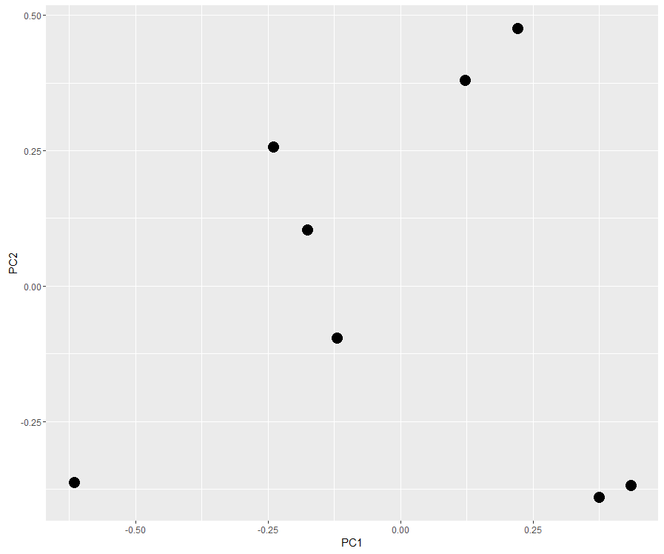
3. 보험 FDS 구현사례
1) 사기유형 클러스터링 - PCA
PCA를 이용하여, 5차원의 벡터를 2차원으로 축소 후 시각화
PCA 결과
PCA 적용 결과
새로 생성된 변수(PC1, PC2로 정보의 88.7%를 표현)
새로 생성된 변수 PC1, PC2로 데이터를 나타낸 결과
 | PC1 | PC2 | PC3 | PC4 | PC5
계약만기 잔여개월 | 0.409112 | -0.61507 | 0.184679 | 0.556802 | -0.33194
청구금액 | 0.779188 | 0.057082 | -0.55813 | -0.22798 | 0.161621
연령 | -0.38091 | -0.24165 | -0.68013 | -0.10071 | -0.56904
보험금 지급건수 | 0.275883 | 0.540226 | 0.284343 | -0.13543 | -0.72997
보험사고 건수 | -0.06552 | 0.517877 | -0.33311 | 0.780711 | 0.083899
병원비 과장청구
운전자 바꿔치기
수리비 과장청구
가피공모
사고차량 바꿔치기
음주무면허
허위사고
고의사고

Slide 19
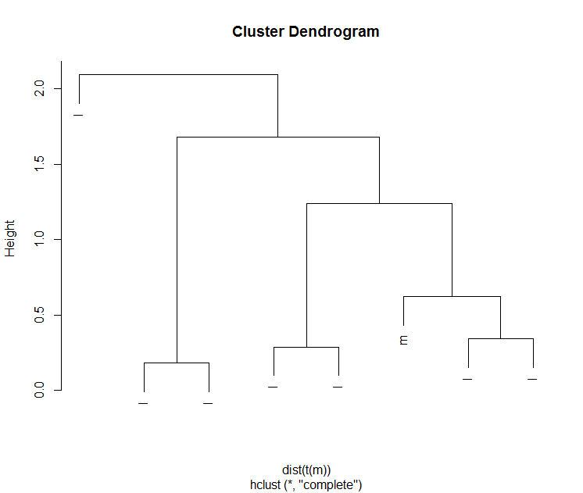
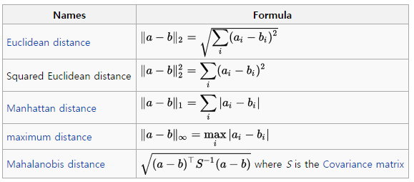
3. 보험 FDS 구현사례
1) 사기유형 클러스터링 - Hierarchy-Clustering
각 개체간의 벡터 공간 상 거리를 계산하여 거리가 가까운 개체끼리 그룹화하여 군집화
총 4개의 사기유형군으로 군집화 → 4개의 모델
Hierarchy Clustering 개요
Hierarchy Clustering 적용 결과
어떤 개체들끼리 그룹으로 묶어야 할까?
- 유사한 특성을 가진 개체끼리 그룹화 → 클러스터링
- 변수에 저장된 값이란 각 특성을 나타내는 값
- 변수에 저장된 값의 차이가 적은 개체들끼리 그룹화
개체간의 유사도를 수학적으로 표현하면,
1) 각 개체 간 벡터 공간 상 위치는 개체의 특성을 나타냄
2) 개체들간의 벡터 공간 상 거리는 개체간의 유사도를 나타냄
3) 벡터 공간 상 거리를 계산하여 유사한 개체끼리 그룹화
개체간 유사도 계산 방법
Dendrogram 결과
- 벡터공간 상 거리에 따라 개체 간 그룹화
- 유사한 사기유형끼리 동일그룹으로 분류가 됨
음주
무면허
음주무면허
벡터공간 상 거리
가피
공모
수리비
과장청구
병원비
과장청구
고의
사고
허위
사고
운전자
바꿔치기
사고차량
바꿔치기
사고조작
과장청구
고의사고

Slide 20
3. 보험 FDS 구현사례
2) 모델링
사기유형 클러스터링을 통해 n개의 사기유형군 분류 완료
사기유형군 별로 사기위험 예측모델 구현
구현
알고리즘
구현 결과
데이터
독립변수 X
예측모델
종속변수 Y’
종속변수 Y
사고 정보
2.모델링
예측 모델 1
사기유형군 1
사기 여부
1.사기유형
클러스터링
사기 여부
예측
계약 정보
보험 청구건
예측 모델 2
사기 여부
예측
사기유형군 2
사기 여부
사기 여부
재해자 인적정보
예측 모델 n
사기 여부
예측
사기유형군 n
사기 여부
재해자 이력
모델링 구현부
구현 완료

Slide 21
3. 보험 FDS 구현사례
2) 모델링
■ 로지스틱 회귀분석 모델링
■ 모델링 프로세스
로지스틱 회귀분석을 사용한 이유
로지스틱 회귀분석은 독립변수 X와 종속변수 Y의 선형관계를 모델링함
사기율 = 0.3 X (연령) + 0.5 X 보험청구건수
사기율에 각 변수가 영향을 주는 가중치 확인
로지스틱 회귀분석에서 주의할 점
독립변수(X) 간 다중공선성 제거
불필요한 변수 최대한 제거
변수 간 스케일이 동일하거나 유사해야 함
사기건수와 정상건수 유사하게 해야 함
데이터
모델 별 IV 벡터 계산
모델 별 변수 선택
변수 간 상관분석
Step AIC 분석
데이터 정규화
학습 / 테스트 데이터 분리
사기건 오버샘플링
모델링
로지스틱 회귀분석

Slide 22
3. 보험 FDS 구현사례
2) 모델링
■ 모델 별 IV 벡터 계산 및 변수 선택
각 변수의 IV값은 해당 모델에 해당 변수가 얼마나 변별력을 갖는지 표현 (0.3 이상이면 변별력을 갖는 것으로 간주)
사고 조작의 경우, “연령” 변수의 IV는 0.106으로 변별력을 갖지 못함
 | 사고조작 | 고의사고 | 음주무면허 | 과장청구
계약만기 잔여개월수 | 0.699 | 1.36 | 0.17(제거) | 0.419
청구금액 | 0.435 | 1.558 | 0.14(제거) | 1.536
연령 | 0.106(제거) | 0.325 | 1.106 | 0.206(제거)
보험금 지급건수 | 1.586 | 1.327 | 0.563 | 1.699
보험사고 건수 | 1.305 | 0.936 | 1.451 | 1.777

Slide 23
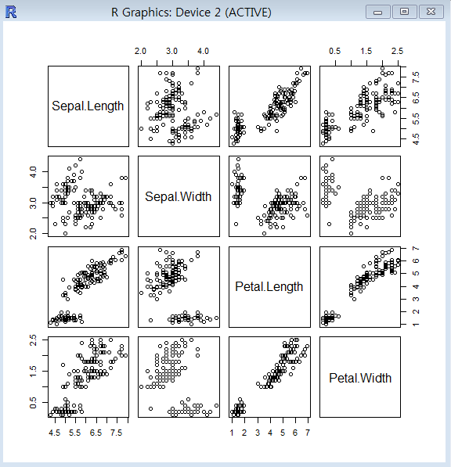
3. 보험 FDS 구현사례
2) 모델링
■ 모델 별 독립변수간 상관분석 (사고조작 모델 예시)
독립변수 간 다중공선성을 제거하기 위해, 상관도가 높은 2개의 변수(보험금 지급건수, 보험사고 건수) 중 하나 선택
IV가 상대적으로 낮은 “보험사고 건수” 변수 제거
 | 사고조작
계약만기 잔여개월수 | 0.699
청구금액 | 0.435
보험금 지급건수 | 1.586
보험사고 건수 (제거) | 1.305
계약만기
잔여개월
청구
금액
보험금
지급건수
보험사고
건수

Slide 24
3. 보험 FDS 구현사례
2) 모델링
■ StepAIC 분석 (사고조작 모델 예시)
AIC(Akaike Information Criterion)은 모델의 변별력을 나타내는 지표로 낮을수록 변별력이 높음
3개 변수 중 한 개의 변수를 제거한 모델의 AIC 산출
청구 금액을 제외한 모델의 경우, 3개의 변수를 모두 포함한 변수보다 변별력이 높음 → “청구금액” 변수 제외
포함변수 | 제외 변수 | AIC
계약만기 잔여개월 수 보험금 지급건수 | 청구금액 | -565.52
계약만기 잔여개월 수 보험금 지급건수 청구금액 | None | -562.46
보험금 지급건수 청구금액 | 계약만기 잔여개월 수 | -480.91
계약만기 잔여개월 수 청구금액 | 보험금 지금건수 | -369.15

Slide 25
3. 보험 FDS 구현사례
2) 모델링
■ 데이터 정규화
변수 간 스케일이 다를 경우, 변수 간 가중치 비교가 용이하지 않고, 모델의 정확도가 저하되는 문제 발생
예) X₁ = 청구금액 (0 ~ 100만), X₂ = 보험금 지급건수(0 ~ 10), Y = 사기율일 경우, 모델링 결과
Y = 0.00000001 x X₁ + 0.1 x X₂
- 이 경우 2개의 변수간 가중치의 비율이 1:10⁷ 이 됨.
- 보험급 지급건수의 경우 조금만 값이 변화해도 사기율이 급격히 변화하며 청구금액은 그 반대의 효과가 발생
- 결과, 모델의 정확도가 저하되는 문제가 있음
또한 연속형 변수의 경우, 아웃라이어로 인해 모델이 왜곡되는 문제가 발생함
예) 특정 청구건의 청구금액이 1억원일 경우, 하나의 청구건 추가로 인해 모델이 크게 변화 (크게 발생한 오차 감소)
보험금 지급건수
보험금 지급건수
청구건 추가
청구금액
분할선 이동
청구금액
정상 청구건
사기 청구건

Slide 26
3. 보험 FDS 구현사례
2) 모델링
■ 데이터 정규화
아웃라이어를 제거하기 위해 → 연속형 변수를 범주형 변수로 변환
스케일을 동일하게 변환하기 위해 → 각 변수에 대해 스케일 변환
1) 각 변수의 범주 분류
계약만기 잔여개월 | WOE | WOE 환산점수
0~2개월 | 1.50 | 100
3~6개월 | 0.90 | 60
6~20개월 | -0.17 | 15
20개월 이상 | -0.50 | 0
보험금 지급건수 | WOE | WOE 환산점수
0 | -0.50 | 0
1 | -0.07 | 43
2 | 0.18 | 68
3 이상 | 0.50 | 100
2) 범주 별 WOE 계산
3) WOE를 0~100으로 환산
청구번호 | 계약만기 잔여개월 | 보험금 지급건수 | 보험사기
1 | 2개월 | 2 | 사기
2 | 34개월 | 0 | -
3 | 1개월 | 0 | 사기
4 | 4개월 | 1 | 사기
5 | 20개월 | 0 | -
: | : | : | :
청구번호 | 계약만기 잔여개월 | 보험금 지급건수 | 보험사기
1 | 100 | 68 | 사기
2 | 0 | 0 | -
3 | 100 | 0 | 사기
4 | 60 | 43 | 사기
5 | 15 | 0 | -
: | : | : | :
데이터 정규화

Slide 27
3. 보험 FDS 구현사례
2) 모델링
■ 학습/테스트 데이터 분리 (자동차 사고 예시)
최종 테스트는 구현된 모델이 실제 적용 시 예측 정확도를 추정하기 위함
학습 데이터를 최종 테스트에 사용할 경우, 실제 적용 시 예측 정확도보다 일반적으로 더 높게 나옴
실제 적용 시 예측 정확도를 정확하게 추정하기 위해 최종 테스트에는 학습 데이터를 사용하지 않아야 함
따라서 만들어진 데이터를 학습 데이터와 테스트 데이터로 분리함
청구번호 | 계약만기 잔여개월 | 보험금 지급건수 | 보험사기
1 | 100 | 68 | 사기
2 | 0 | 0 | -
3 | 100 | 0 | 사기
4 | 60 | 43 | 사기
5 | 15 | 0 | -
: | : | : | :
학습 데이터 셋
테스트 데이터 셋
청구번호 | 계약만기 잔여개월 | 보험금 지급건수 | 보험사기
1 | 100 | 68 | 사기
4 | 60 | 43 | 사기
5 | 15 | 0 | -
: | : | : | :
청구번호 | 계약만기 잔여개월 | 보험금 지급건수 | 보험사기
2 | 0 | 0 | -
3 | 100 | 0 | 사기
: | : | : | :

Slide 28
3. 보험 FDS 구현사례
2) 모델링
■ 사기건 오버샘플링 (자동차 사고 예시)
대부분의 경우, 사기 청구건의 수는 정상 청구건의 수에 비해 현저하게 적음 (대부분, 사기 청구건 비율 = 1% 내외)
사기 청구건의 비율이 적은 경우, 모델이 사기 청구건보다 정상 청구건을 잘 예측하도록 구현됨
하지만 FDS의 본래 목적은 사기 청구건을 잘 예측하는 것임
위의 문제점을 해결하기 위해 학습 데이터셋에서 사기 청구건과 정상 청구건의 수를 비슷하게 조정함
사기 청구건 오버샘플링 : 사기 청구건의 수를 증가시켜줌
정상 청구건 언더샘플링 : 정상 청구건의 수를 감소시켜줌
보험금 지급건수
보험금 지급건수
계약만기
잔여개월
분할선 이동
계약만기
잔여개월
정상 청구건
사기 청구건

Slide 29
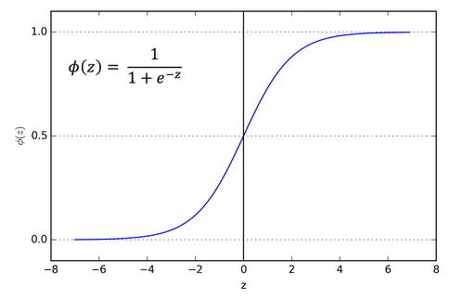
3. 보험 FDS 구현사례
2) 모델링 – 로지스틱 회귀
■ 로지스틱 회귀분석
로지스틱 회귀분석 구현 결과 최종 모델 ( Y = 사고조작 사기율, X₁ = 계약만기 잔여개월, X₂ = 보험금 지급건수)
위의 모델에 따르면, X₁이 1만큼 변할 때, Y의 odds비가 e(0.5) = 1.648배로 증가함
계약만기 잔여개월이 보험금 지급건수에 비해 1만큼 증가할 때 odds비가 1.10배 더 증가함
Y = Sigmoid(0.5 X₁ + 0.4 X₂)
* Odds비 = 사기율 / (1-사기율)
보험금지급건수(X₂)
Sigmoid 함수
100
0. 5 X₁ + 0.4 X₂ = 0
계약만기 잔여개월(X₁)
80

Slide 30
3. 보험 FDS 구현사례
총 요약
■ 클러스터링 프로세스
■ 모델링 프로세스
프로젝트 성과
데이터
데이터
모델 별 IV 벡터 계산
사기유형 별 분류
모델 별 변수 선택
변수 간 상관분석
Step AIC 분석
사기유형 별 IV 벡터 계산
데이터 정규화
학습 / 테스트 데이터 분리
IV 벡터 차원 축소
PCA 차원축소
사기건 오버샘플링
SMOTE
사기유형 클러스터링
Hierarchy Clustering
모델링
로지스틱 회귀분석

Slide 31
보험 FDS 구현 사례
통신사 해지방어모델 구현 사례

Slide 32
4. 통신사 해지방어 구현사례
프로젝트 개요
검색이력 데이터를 이용해 해지위험 키워드 도출 → 고객별 검색어 위험도 계산
해지 위험 요인 도출
고객의 특성을 이용해 고객별 1개월 이내 해지여부 예측
구현
알고리즘
구현 결과
데이터
데이터
독립변수 X
예측모델
종속변수 Y
고객별
데이터
프로파일
1.모델링
Decision Tree
예측 모델
관심사
검색이력
데이터
RF
예측 모델
해지 여부
이용패턴
고객별
해지이력
검색어
위험도
NN
예측 모델
컨택/반응

Slide 33
4. 통신사 해지방어 구현사례
1) 모델링
■ 모델링 개요
■ 모델링 프로세스
주요 해지요인을 어떻게 분석할까?
Decision Tree를 이용한 직관적 이해
해지요인의 중요도 순서 도출
예측의 정확도를 어떻게 향상시킬 수 있을까?
모델 테스트 시 정확도 저하 → 과적합 문제
과적합을 해결하는 방법 → Bagging
Random Forest, Neural Network 적용
데이터
주요 해지요인 분석
Decision Tree
Random Forest
고객별 해지율 예측
Neural Network

Slide 34
4. 통신사 해지방어 구현사례
1) 모델링
■ 데이터 파악 (자동차 사고 예시)
고객번호 + 프로파일 + 관심사 + 이용패턴 + 컨택/반응 + 해지여부
독립변수(X)
종속변수(Y)
고객 번호 | 단말기 사용기간 | 결합상품 여부 | 연령 | 멤버쉽 등급 | 검색어 위험도 | … | 해지여부
1 | 23개월 | O | 35 | B | 90 | … | 해지
2 | 4개월 | X | 25 | A | 20 | … | -
3 | 3개월 | X | 38 | C | 10 | … | -
4 | 24개월 | O | 28 | A | 80 | … | 해지
5 | 25개월 | X | 60 | A | 70 | … | 해지
: | : | : | : | : | : |  | :

Slide 35
4. 통신사 해지방어 구현사례
1) 모델링 – Decision Tree
■ Decision Tree
고객을 특정 변수의 값을 기준으로 해지고객과 비해지고객을 분류
Decision Tree 분류 알고리즘
단말기 사용 개월 수 >20 인 고객을 B그룹으로, 나머지를 A그룹으로 분류
B그룹 중 검색어 위험도 > 50 인 고객은 BB그룹, 나머지를 BA그룹으로 분류
위의 과정을 반복하여 분류된 그룹 내 순수도(해지(비해지)고객만으로 구성되는 비율)를 증가시킴
연령(X₂)
검색어 위험도(X₂)
100
A 그룹
B 그룹
BB 그룹
50
BA 그룹
단말기 사용개월(X₁)
멤버쉽 등급 (X₁)
20
비해지고객
해지고객

Slide 36
4. 통신사 해지방어 구현사례
1) 모델링 – Decision Tree
■ Decision Tree 결과 해석
고객이 분류가 되면서 그룹 내 해지고객의 비율이 증가하거나 감소함 → 그룹 내 순수성 증가
“단말기 사용개월” > “검색어 위험도” 순으로 해지 요인의 중요도가 분석됨
Decision Tree에서 상위에 위치하는 변수일수록 중요도가 높은 변수임
비해지고객 = 22명
해지고객 = 15명
단말기 사용개월 >20
YES
NO
비해지고객 = 10명
해지고객 = 13명
비해지고객 = 12명
해지고객 = 2명
검색어 위험도 >50
비해지고객 = 0명
해지고객 = 6명
비해지고객 = 10명
해지고객 = 7명

Slide 37
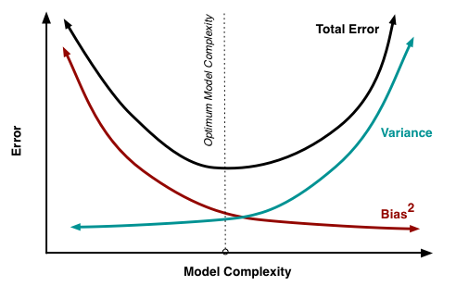
4. 통신사 해지방어 구현사례
1) 모델링 – Decision Tree
■ Decision Tree 문제점
Decision Tree는 데이터의 작은 변화에도 모델이 쉽게 변화함
따라서 학습데이터의 선택을 신중하게 해야 하고, 대부분 Decision Tree의 예측 정확도는 낮음
위와 같은 문제를 과적합(Overfitting)이라고 하며, 예측모델의 정확도를 저하시키는 주요 원인임
과적합 문제를 해결함으로써 예측 정확도를 향상시킬 필요가 있음
Under-fitting
Over-fitting
최적의 모델

Slide 38
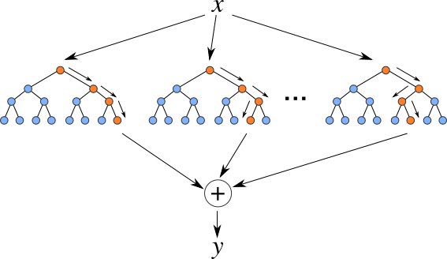
4. 통신사 해지방어 구현사례
1) 모델링 - Random Forest
여러 개의 Decision Tree 모델을 생성하여 예측값을 종합함으로써 예측 정확도 향상
Random Forest 개요
알고리즘 특징
Decision Tree의 문제점 - Decision Tree의 경우, 데이터의 변화에 따라 민감하게 반응하여 Over-fitting(과적합)이 발생하는 문제가 생김
Random Forest = Decision Tree의 집합
- 하나의 Decision Tree를 사용할 경우, 과적합 문제가 발생
- 여러 개의 Decision Tree 모형을 혼합하여 사용 → 과적합 해결
Random Forest는 Decision Tree의 Bagging 모형 (앙상블의 일종)
- 모델에서 과적합 문제가 발생할 경우,
: 서로 다른 학습 데이터 셋을 이용하여 여러 개의 모형을 구현함
: 구현된 여러 개의 모형을 종합함으로써 과적합 문제를 해결
샘플데이터
모델 1
< Random Forest 개념 >
샘플데이터
모델 2
학습데이터
샘플데이터
모델 3
평균 / 투표
샘플데이터
모델 4
샘플데이터
모델 5

Slide 39
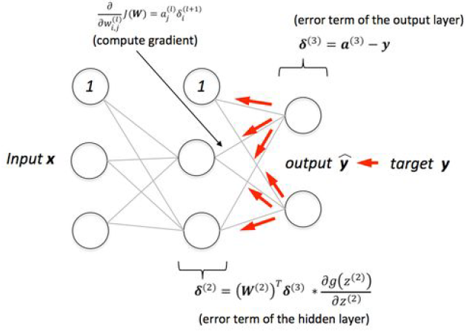
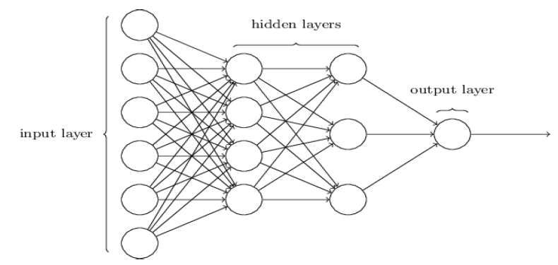
4. 통신사 해지방어 구현사례
1 ) 모델링 - Neural Network
독립변수의 형태를 적절하게 생성하도록 하여 예측 정확도 향상
Neural Network 개요
알고리즘 소개
기존 머신러닝에서는 변수 선택이 중요함 - 주어진 독립변수 X와 종속변수 Y의 관계를 정의함
- 독립변수 X의 형태가 고정되어 있음
- 독립변수 X가 적절하지 않은 형태일 경우, 모델의 정확도 저하
인공신경망에서는 독립변수의 형태를 적절하게 생성함 - 인공신경망은 입력층, 은닉층(Hidden Layer), 출력층으로 구성
- 입력층에 들어온 데이터가 은닉층을 거치면서 다양한 형태로 변환
- 학습을 통해 변수의 형태를 최적화
인공신경망은 어떻게 변수를 최적화할까?
- 오류 역전파가 출력층에서부터 은닉층을 거쳐 입력층까지 전파
- 오류가 많이 발생한 노드와 관련된 파라미터의 값을 크게 수정
은닉층
출력층
입력층

Slide 40
4. 통신사 해지방어 구현사례
1) 모델링 - Bagging
Bagging이란 서로 다른 모델 조합을 생성한 다음, 각 모델의 예측을 종합해서 예측 정확도를 향상시킴
Tree 계열 비교 (Decision Tree – Random Forest)
신경망 계열 비교 (로지스틱 회귀 – 인공신경망)
Decision Tree - 데이터를 각 변수의 기준을 통해 분기하면서 유사한 개체들끼리 그룹화하는 알고리즘
Random Forest = Decision Tree의 집합
- Decision Tree를 여러 개 포함하는 구조
- 각 Decision Tree의 예측값을 종합하여 최종 예측 → 정확도 향상
로지스틱 회귀 - 여러 개의 X를 가중치 W와 곱한 값의 합 → 선형 결합
- Y = a₀ + a₁ × X₁ + a₂ x X₂ + …
인공신경망 = 로지스틱 회귀모델의 집합
- 각 은닉층마다 여러 개의 로지스틱 회귀 모형
- 은닉층이 깊어지면서 로지스틱 회귀 모형이 추상화 → 정확도 향상
Decision Tree
로지스틱 회귀

Slide 41
4. 통신사 해지방어 구현사례
총 요약
프로젝트 성과
■ 모델링 프로세스
검색어 분석 프로세스
데이터
주요 해지요인 분석
Decision Tree
Random Forest
고객별 해지율 예측
Neural Network

Slide 42

5. 시사점
예측 모델은 한번에 완성되지 않는다
- 끊임없는 학습을 통해 오차를 줄여나가는 과정 필요 (Data Scientist)
- (실패)경험, 앙상블 효과
비즈니스의 분석적 문제를 정확하게 기술하고 정의한다
- 분석 기법 뿐만 아니라, 비즈니스 업무 전문성 습득 필요
분석하기에 충분한 데이터가 있고 잘 정제되어야 한다
경영진의 의지와 확실한 지원이 필요하다
- 상시적 업무 정착을 위한 프로세스 정립 및 시스템화 - 중장기적 관점, 육성

Slide 43


유첨. WOE / IV 계산방법
WOE(Weight of Evidence)
특정 독립변수의 구간 별 이벤트 발생비율과 이벤트 미발생비율의 비
WOE가 클수록(양수) 해당구간에서 이벤트 발생 확률이 낮음 / WOE가 작을수록(음수) 높다면 해당구간에서 이벤트 발생 확률이 높음
WOE가 0에 가까울수록 해당구간은 이벤트 발생에 대한 변별력이 약함
IV(Information Value)
특정 독립변수가 이벤트 발생 예측에 대한 변별력을 제공하는 정도
각 구간의 WOE X 각 구간의 이벤트 발생비율과 미발생비율의 차
IV가 클수록 해당변수는 예측하고자 하는 이벤트 발생에 대한 변별력을 많이 제공함 → 좋은 변수
연령 별 사기확률에 대한 WOE, IV 계산 사례
사기발생확률 높음
사기발생확률 낮음
-3
-2
-1
0
+1
+2
+3
< IV 의미 rule of thumbs >
IV | 사고차량 바꿔치기
< 0.02 | 변별력이 거의 없음
0.02 ~ 0.1 | 약한 변별력
0.1 ~ 0.3 | 중간 변별력
0.3 ~ | 강한 변별력
연령 | 전체 청구건수 | 사기건수 | 정상청구건수 | 사기율 | 사기건 비율(DB) | 정상건 비율 (DG) | WOE | DG-DB | (DG-DB)*WOE
21 ~ 30 | 4821 | 206 | 4615 | 4.3% | 0.135 | 0.078 | -0.553 | -0.057 | 0.0318
31 ~ 40 | 10266 | 357 | 9909 | 3.5% | 0.235 | 0.167 | -0.339 | -0.067 | 0.0228
41 ~ 50 | 32926 | 776 | 32150 | 2.4% | 0.510 | 0.542 | 0.062 | 0.032 | 0.002
51 ~60 | 12788 | 183 | 12605 | 1.4% | 0.120 | 0.213 | 0.570 | 0.092 | 0.0527
계 | 60801 | 1522 | 59279 | 2.5% |  |  |  |  | 0.1093
중간 변별력

Slide 44
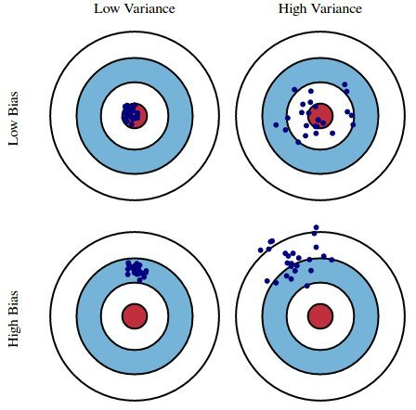
유첨. 예측 모델 구현 프로세스
모델 오차(= Bias + Variance + Noise)를 최소화시키는 알고리즘을 선정
Bias와 Variance
Bias = 추가된 정보를 충분히 반영하지 못해서 발생하는 모델의 오차
Variance = 학습데이터가 변경됨에 따라 모델이 민감하게 변화하면서 발생하는 오차
Over-fitting : Variance가 높은 경우 / Under-fitting : Bias가 높은 경우
Bias와 Variance의 합이 가장 낮은 최적의 모델을 찾아야 함
Under-fitting
Over-fitting
최적의 모델

Slide 45
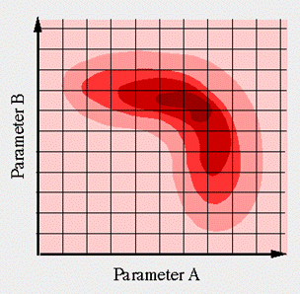
유첨. 통신사 해지방어 구현사례 – 4) 모델링
머신러닝 알고리즘을 통해 학습 시, 하이퍼 파라미터를 지정해주어야 함
Decision Tree의 경우, 가지의 수
모델링 = 모델의 최적 하이퍼 파라미터(Hyper Parameter)를 찾아가는 과정
Grid search
학습 데이터셋에서 validation 데이터 셋을 분리
다양한 하이퍼 파라미터의 조합으로 모델링 후, 각 모델의 성능을 validation 데이터 셋으로 평가
Grid Search 적용 예 (Random Forest 적용 시)
Random Forest 모델에 Grid search 적용
- ntree = (30, 50, 70, 100), mtry = (3,4,5,6) 중에서 최적 파라미터 탐색
: validation 데이터 셋을 이용해 정확도 산출
: 아래 예에서는 ntree = 70, mtry = 5일 때 최적
ntree
 | 30 | 50 | 70 | 100
3 | 0.705 | 0.753 | 0.801 | 0.805
4 | 0.714 | 0.784 | 0.840 | 0.839
5 | 0.732 | 0.791 | 0.870 | 0.858
6 | 0.703 | 0.776 | 0.843 | 0.837
mtry

Slide 46
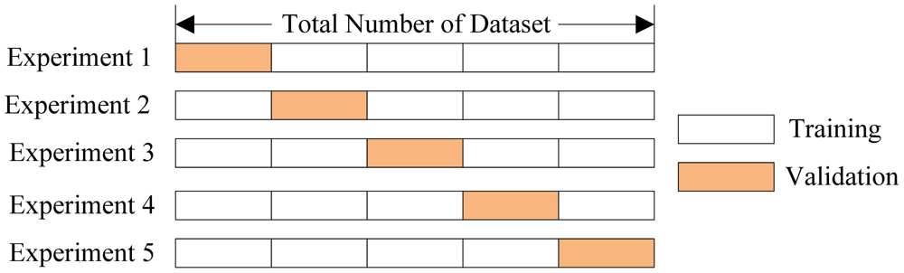
유첨. 통신사 해지방어 구현사례 – 4) 모델링
학습 데이터셋이 부족할 경우, validation 데이터 셋이 모델의 성능 평가를 추정하기에 부족함
이 경우, validation 데이터 셋 평가 결과의 신뢰성이 떨어짐
Validation 데이터 셋의 평가 결과의 신뢰성을 높이기 위해, K-fold cross-validation 기법을 이용
K-fold cross-validation
학습 데이터셋을 K개로 나눈 후, 학습 데이터 셋과 validation 데이터 셋을 바꿔가며,
K번 모델링 + 모델 평가 → K개의 모델 평가 결과를 종합
각 하이퍼 파라미터에서의 모델 성능 평가 → 평가의 신뢰성 향상

Slide 47
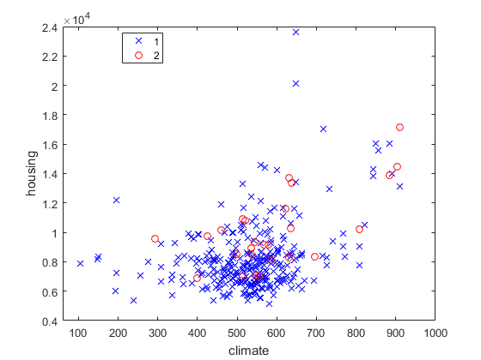
유첨. Decision Tree 설명
로지스틱 회귀분석과 비교
장점 및 한계점
예측 분야 이외에 세분화 (Segmentation) 영역에 사용 가능 - 비슷한 특성을 갖는 몇 개의 그룹으로 분할하여 각 그룹별 특성을 발견하고자 하는 경우
직관적인 설명이 필요한 경우 - Decision Tree는 직관적인 설명이 용이함
특정 변수에 수직/수평적으로 구분되지 못하는 경우 - 분류율이 떨어지고, 트리가 복잡해지는 문제가 발생
데이터의 작은 변화에도 트리의 모양이 많이 달라짐
- 이를 Over-fitting(과적합) 문제라고 함
포인트 사용률
해지율 증가
해지율 감소
위험 키워드 검색건수
해지율 높음
포인트 사용률
해지율 낮음
위험 키워드 검색건수

Slide 48
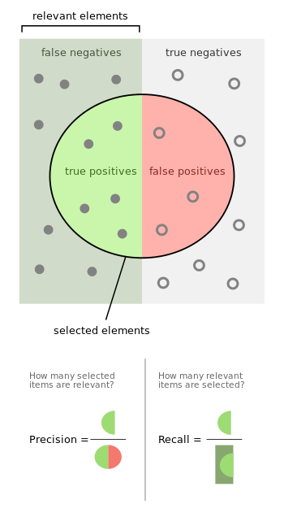
유첨. 보험 FDS 구현사례
3) 모델평가
■ 모델평가 개요
■ 범주형 변수 예측모델 평가 지표
구현된 모델의 실제 적용 시 성능 추정
학습데이터가 포함되지 않은 테스트 셋 이용
미리 정의된 테스트 방법에 따라 모델 성능 테스트
모델이 실제값과 얼마나 가깝게 예측하는지를 계산
종속변수의 형태에 따라 다른 지표 사용
연속형 변수의 경우, 모델 오차를 계산하는 지표 사용
: RSS(Residual Sum of Square)
: 결정계수(R²)
범주형 변수의 경우, 모델의 분류 정확도를 계산
: 정확도(Accuracy)
= 정확하게 분류한 개체 수/전체 개체 수
: 정밀도(Precision)
= 맞게 적발한 사기의 수/사기 추정 건수
: 재현율(Recall)
= 맞게 적발한 사기의 수/전체 사기 수
: 전수대비 효율(10%)
= 모델의 상위 10% 정밀도/사기율
평가지표 산출 예시
아래와 같이 22개의 개체가 있고,
사기건(왼쪽) 12건, 정상건(오른쪽) 10건이 있을 때,
정확도 = 8/22 = 0.363
정밀도 = 5/8 = 0.625
재현율 = 5/12 = 0.416
사기
사기 X
사기라고 추정한 건

Slide 49
유첨. 보험 FDS 구현사례
프로젝트 성과
목표
1) 총 500여 개 변수 중 사기와 관련이 높은 변수 추출
2) 보험 청구건 사기 예측 정확도 향상 : 기존 시스템 전수대비 효율 3.3~6.8 대비 향상
구축 내용 1) 유사 사기에 대한 군집 분류 → 14개 사기 유형군 정의 2) 사기 유형군 별 머신러닝 기반의 해지 예측 분석 모델 개발 → 청구건 별 사기 위험도 계산 : 모델 당 5~20개 변수 사용 : Lasso Regression 사용, 스코어 카드 개발
분석 결과
1) 사기 유형군 정량적 분석 및 군집화
- 기존 정성적 분석 → 정량적 분석
- 사기 예측 정확도 향상 기여
2) 청구건 별 사기 예측 결과 : 기존 대비 약 1.8~6.3배 향상
보종구분 | 인물구분 | 기존 | 신규 | 향상률
자동차 | 인 | 5 | 18.21 | 3.6배
 | 물 | 6.8 | 42.48 | 6.3배
장기 | 인 | 3.3 | 6.3 | 1.9배
 | 물 | 5.6 | 10 | 1.8배
ⓒ For information, contact LG CNS

Slide 50
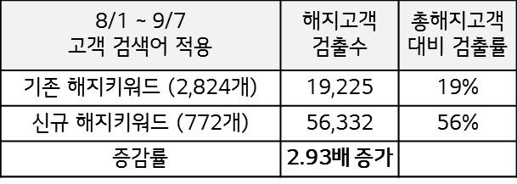
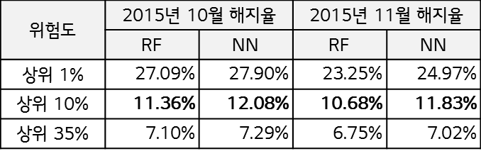
유첨. 통신서비스 가입/해지방어
목표
1) 검색어 기반 해지방어 캠페인 대상 고객 확대 및 정확도 향상
2) 신규 해지고객 예측 정확도 향상 : 대상 고객 중 해지 위험도 상위 10% 추출 → 추출된 위험 고객의 해지율 10% 이상
구축 내용 1) 해지와 관련이 높은 해지 키워드 사전 구축 및 신규 해지 키워드 추천 프로세스 개발 2) 머신러닝 기반의 해지 예측 분석 모델 개발 → 고객별 해지 위험도 계산 : 65개 중 최종 30개의 변수 사용 : Random Forest, Neural Network 의 예측 결과로 앙상블 모델(순위 가중치 평균)
분석 결과
1) 신규 해지 키워드 적용 효과
2) 신규 해지 고객 예측 결과 : 전수대비 효율 약 3.3배 향상
ⓒ For information, contact LG CNS

Slide 51
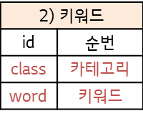
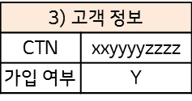
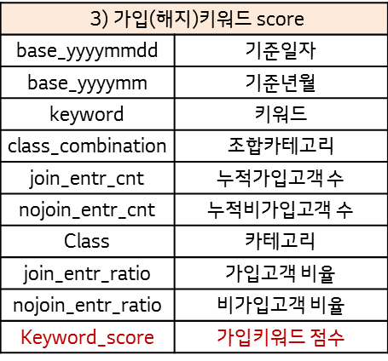
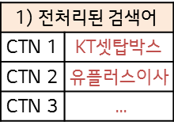
유첨. 검색어 분석 프로세스
가입(해지)키워드를 기준으로 가입(해지)고객 vs. 비가입(비해지)고객 검색어를 비교
→ CTN별 가입(해지)키워드 위험도를 산출 (분석시점 기준 최근 30일(7일) 데이터 사용)
키워드 점수 산출식
가입 : x/(y+1) ≤ 1 → -10/ln(x+1)
x/(y+1) ＞ 1 → (Rx/(Ry+1))*ln(x+1)
해지 : ln(Tx)*ln(Rx / Ry)
x : 가입키워드를 검색한 가입고객 수
y : 가입키워드를 검색한 비가입고객 수
Tx : 전체 가입고객 수
Ty : 전체 비가입고객 수
Rx : x/Tx , 가입키워드를 검색한 가입고객비율
Ry : y/Ty , 가입키워드를 검색한 비가입고객비율

Slide 52
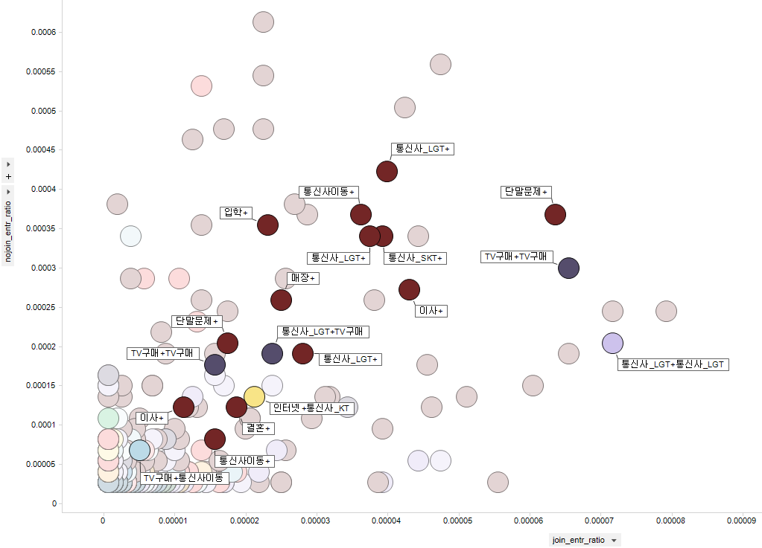
유첨. 검색어 처리 결과
No (비가입자) ＞ No (가입자)
Target에 가까운 키워드 조합
NoJoin Ratio (y/Ty)
No (가입자) ＞ No (비가입자)
Join Ratio (x/Tx)

